Slide 1
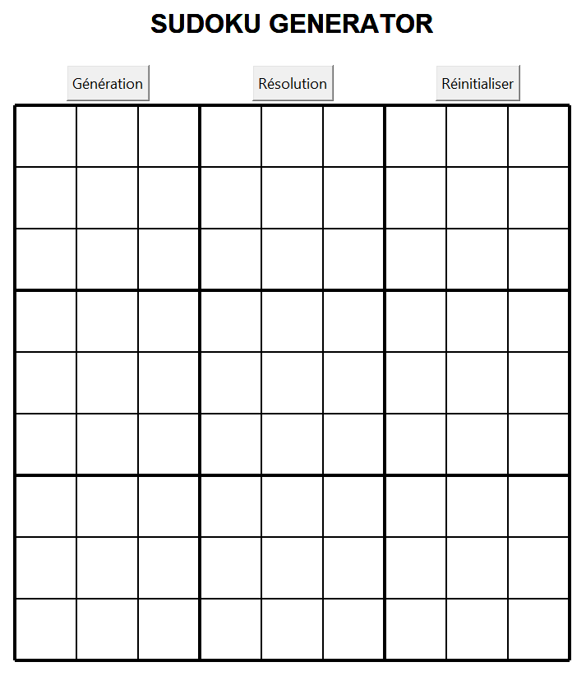
Présentation du générateur et résolveur de Sudoku

Slide 2
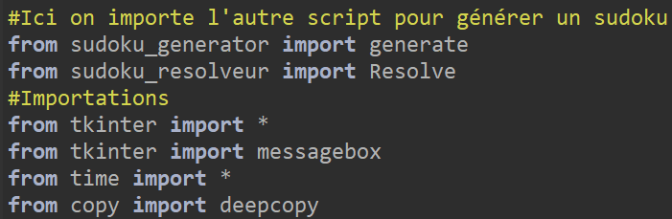
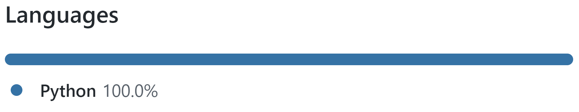
I - Présentation du programme
1 - Informations général
Nombres de lignes : 563
Poids du fichier : 8 Ko Nombre de fichier: 3
Version de python: 3.7.9
Github :
https://github.com/Yanis-Mansouri/sudoku-Gen

Slide 3
I - Présentation du programme
2 - Démonstration

Slide 4
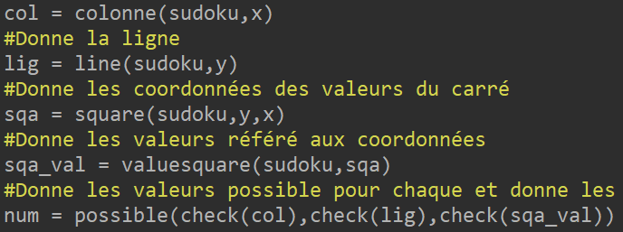
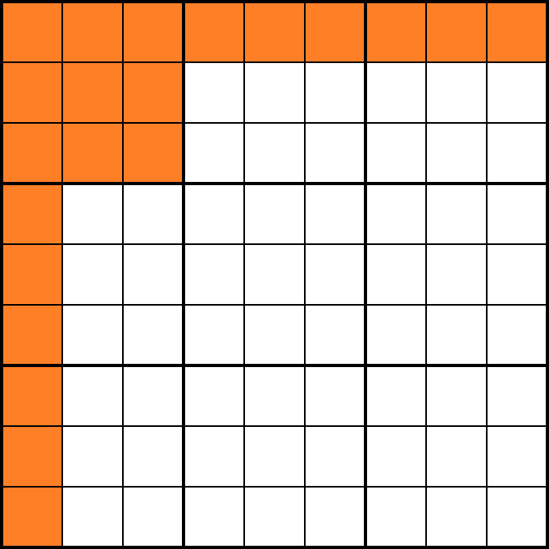
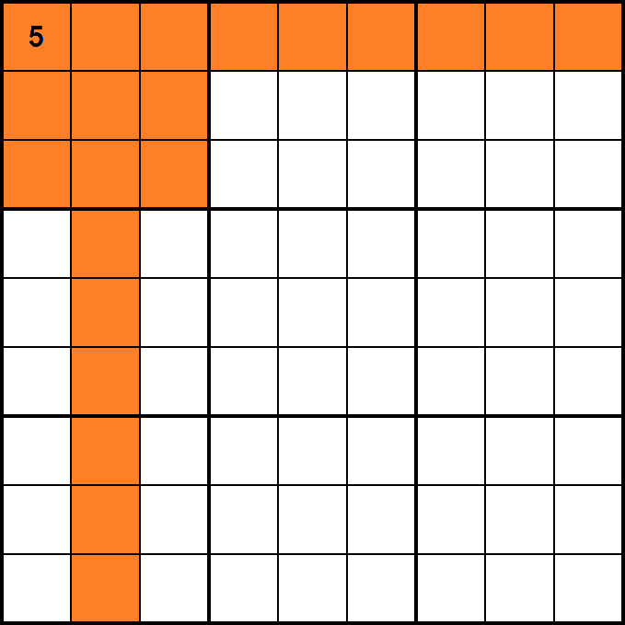

II - Génération
1 - Algorithmique
On part d’une matrice vide et sur la première case on regarde quels numéros disponible peuvent être attribuée à partir des valeurs déjà utilisé dans les case orange
possibilité = [1,2,3,4,5,6,7,8,9]
possibilité = [1,2,3,4,6,7,8,9]
Parmi les possibilité on en choisit une au hasard

Slide 5
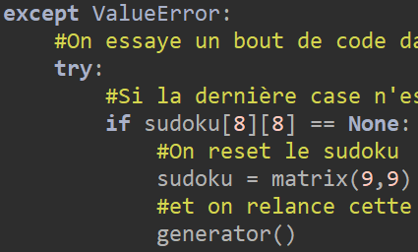
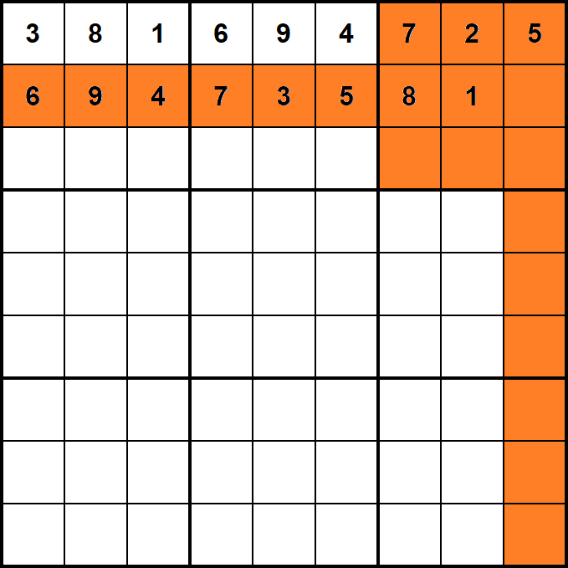
II - Génération
1 - Algorithmique
Dans de nombreux cas la génération échoue et il n’y a pas de solution possible alors on recommence .
Erreur
possibilité = [ ]
Vérifie si la dernière case à été complété
Sinon elle génère une matrice vide et relance la fonction
Le faite de générer aléatoirement fait que le temps mit pour la génération varie entre 1 s - 0s

Slide 6
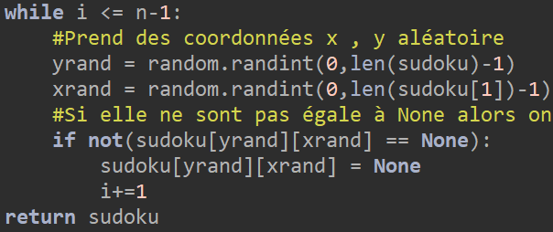
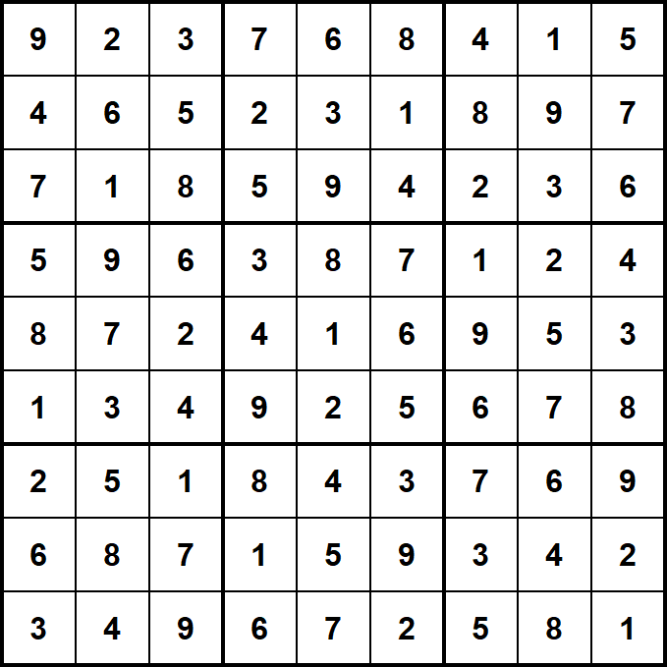
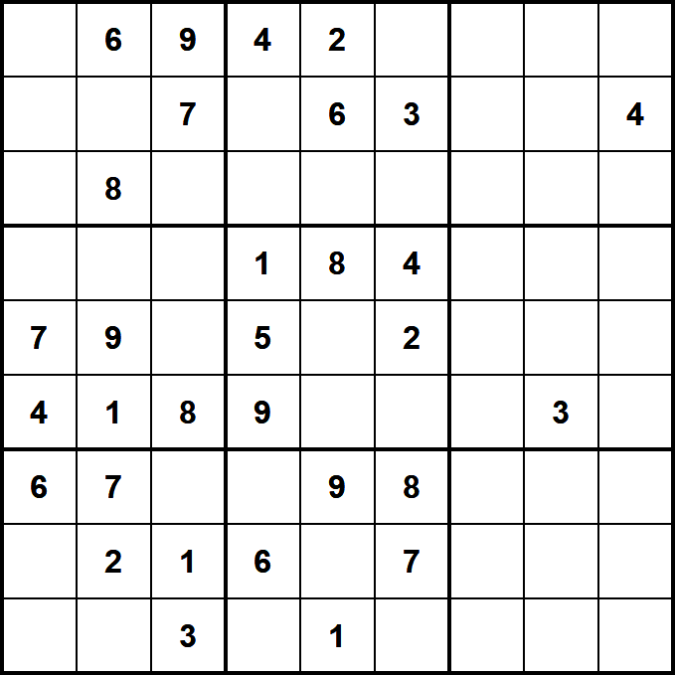
II - Génération
2 - Algorithmique
Au bout d’un moment on obtient une grille complète alors on supprime n chiffre de la grille on fait en sorte que sa ne change pas de fois un None existant
Suppression de n chiffre

Slide 7
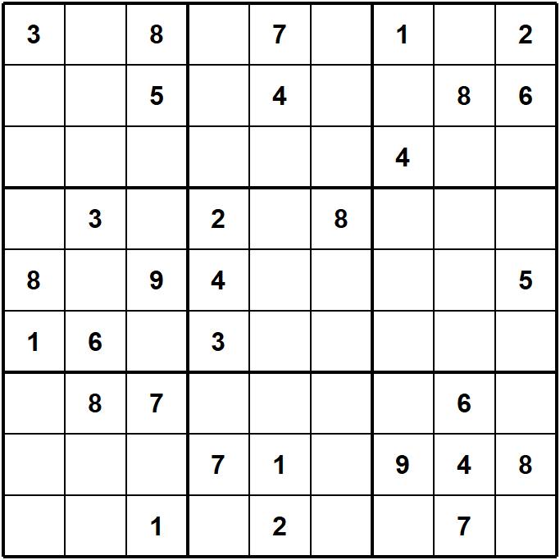
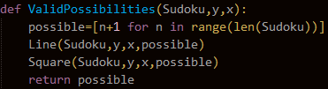
III - Résolution
2 - Logique
On commence par regarder les possibilités pour chaque case vide (ses possibilités seront stockées sous forme de liste).
liste : [1,2,3,4,5,6,7,8,9]
[3]
On regarde les possibilités

Slide 8
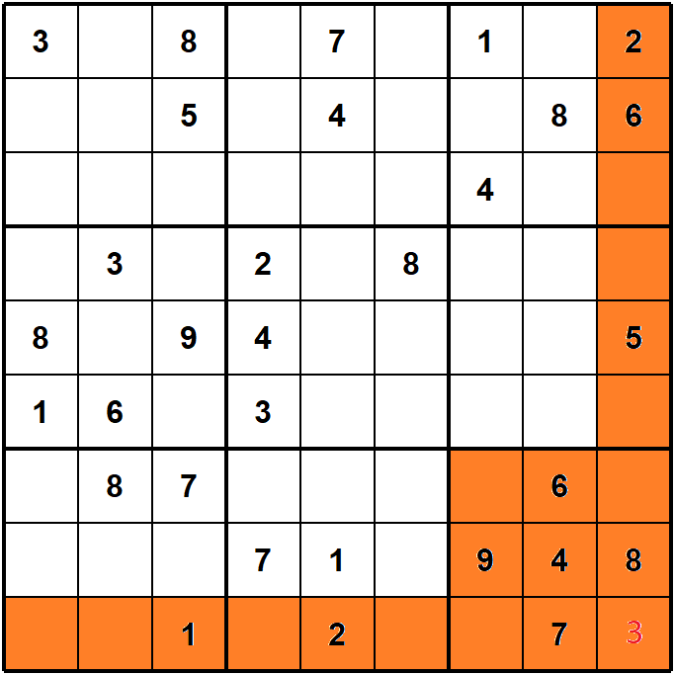
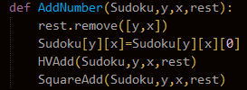
III - Résolution
2 - Logique
Si comme dans l’exemple de la diapo précédente on obtient qu’une possibilitée alors on ajoute le chiffre à la grille et on modifie toutes les possibilités des cases vides présentes dans les lignes, colonnes et sous-carrées
- Enlève la case qui a été rempli de la liste des cases vides.
- On modifie lignes colonnes et sous carré.

Slide 9
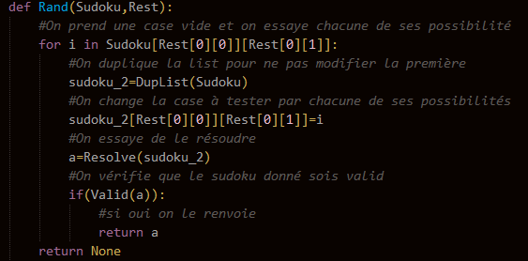
III - Résolution
2 - Logique
Il s’offre alors 2 possibilités :
Soit le sudoku est facile et alors c’est gagné
Sinon on va devoir faire des tests
On test chaque possibilité d’une case vide
On résout cette grille de test
On vérifie si la réponse du programme est valide
*à noter que cette fonction de résolution marche pour tout type de sudoku carré : 4x4; 9x9; 16x16 etc...

